Slide 1


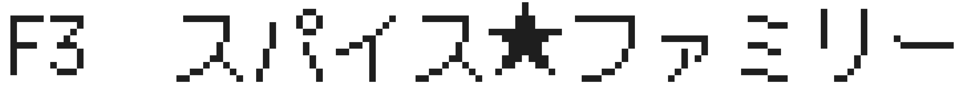
Notes:
上になかおっちのフリガナはいるか？

Slide 2
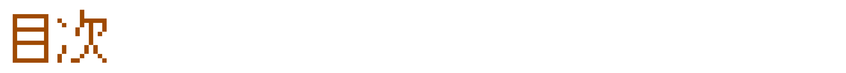
背景・目的
概要
機能
デモンストレーション
反省と課題
チーム開発を通して
謝辞

Slide 3



Slide 4
背景・目的
背景
仕事にやる気が出ない若者を対象に、
若者を中心に人気のある育成ゲームを取り入れたアプリケーションを
作成し、仕事に対するモチベーション向上を目指した。
また、自己啓発を行うために、仕事においてミッションを設けた。
目的
仕事のモチベーション向上

Slide 5


Slide 6
概要
勤務時間やミッション(目標)達成数に応じて、 キャラクターを育成することができるアプリケーション
進化
進化
孵化
進化

Slide 8
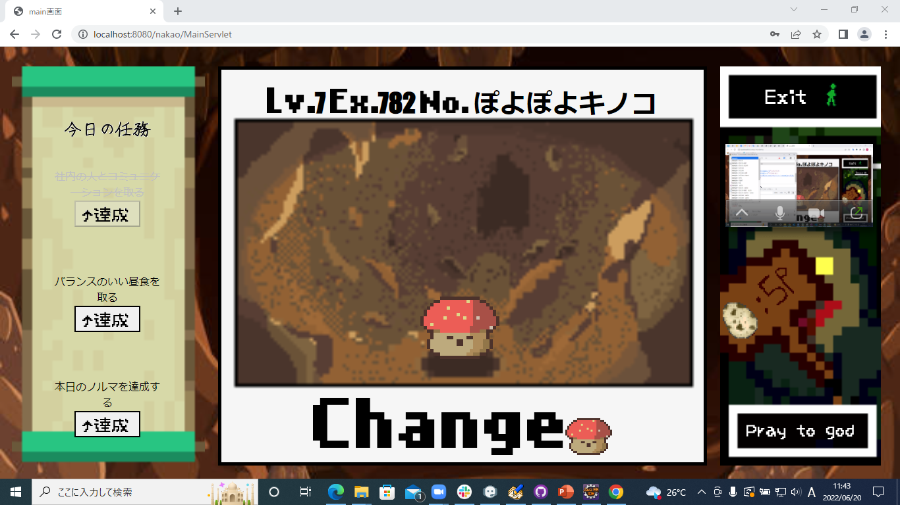
キャラ育成機能
経験値を貯めることでキャラクターを育成できる機能
メイン画面
経験値は…
勤務時間
ミッションを達成すること の2点に応じて貯まる
１
経験値
２
キャラクター
Notes:
経験値は…の下の空白どうする？

Slide 9
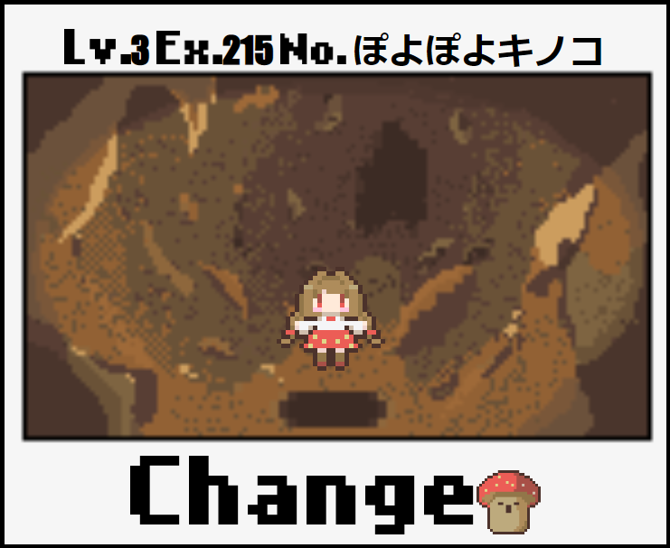
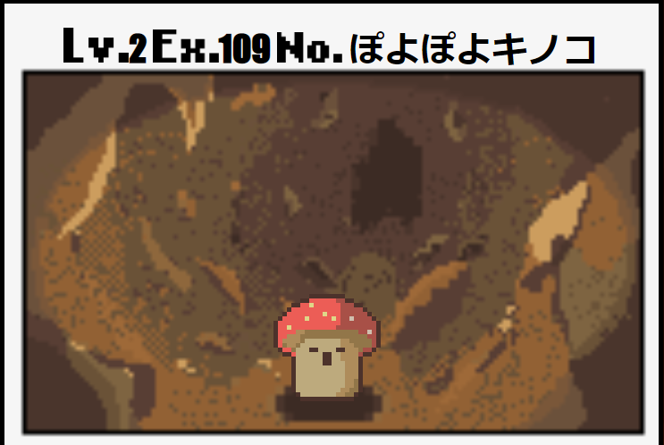
キャラ育成機能
２
一定のレベルになると進化
メイン画面
１
貯めた経験値に応じてレベルが上がる
メイン画面
３
キャラの見た目や動きが変わる
進化
レベル

Slide 10
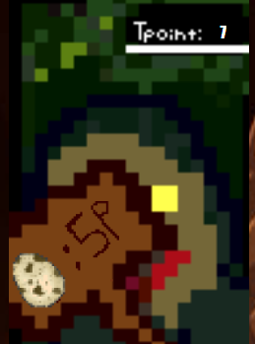
ログインボーナス機能
1日1回ログインボーナスを受け取れる機能
メイン画面
Tポイント
Tポイントを1ポイント受け取れる
Tポイントで卵を購入できる
※Tポイント＝卵ポイント
Notes:
空白多い…

Slide 11
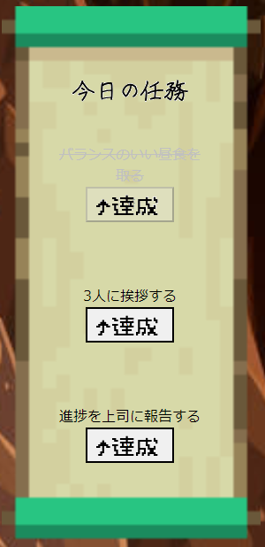
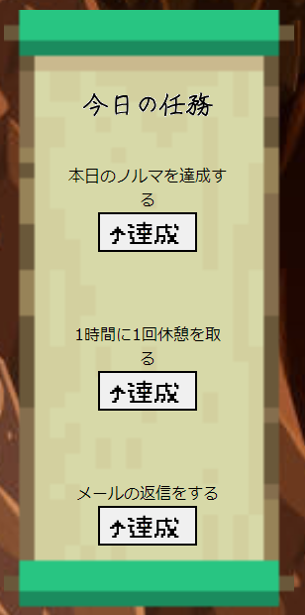
デイリーミッション機能
メイン画面
ミッション(目標)がランダムに3つ表示される機能
メイン画面
達成すると、経験値を獲得できる
ミッション
ミッションは毎日変わる
達成ボタン
次の日

Slide 12
卵購入機能
キャラクターの元である、卵を購入できる機能
卵購入画面
5ポイント（Tポイント）で 1個購入できる
卵購入画面のスクショ
孵化
一定の経験値を貯めると
孵化する
Notes:
スクショ貼る

Slide 13
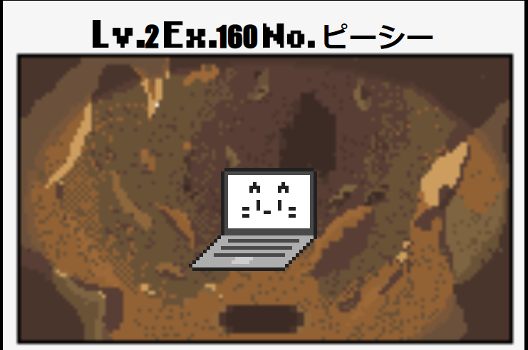
キャラチェンジ機能
キャラ画面
キャラチェンジ画面のスクショ
今育成しているキャラクターを 別のキャラクターに 入れ替えることができる機能
メイン画面
育成キャラが変更される
キャラ
チェンジ後
Notes:
スクショ貼る
キャラチェンジ後のスクショ変える（キャラの配置にズレがあるため）

Slide 16
反省点

Slide 17
課題

Slide 19
名前 （会社名）
担当
苦労した点
成果

Slide 20
名前 （会社名）
担当
苦労した点
成果

Slide 21
名前 （会社名）
担当
苦労した点
成果

Slide 22
名前 （会社名）
担当
苦労した点
成果

Slide 23
名前 （会社名）
担当
苦労した点
成果

Slide 25
謝辞

